Slide 1
[Metode] Analisis Numerik
finding approximate solutions to mathematical problems using numbers and algorithms, especially when exact analytical solutions are impossible, impractical, or too expensive to compute.
Mencari penyelesaian masalah matematik dengan angka [diskrit] dan algoritma; digunakan saat solusi analitik (formal) susah untuk diimplementasikan secara teoritis atau praktis.
Diselesaikan hanya dengan operasi matematika dasar: + - / *

Slide 2
[Metode] Analisis Numerik
Cari akar persamaan
Regresi linear
Integral
Diferensial / turunan
Optimisasi (titik puncak/lembah turunan)

Slide 3
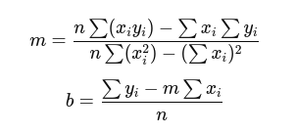
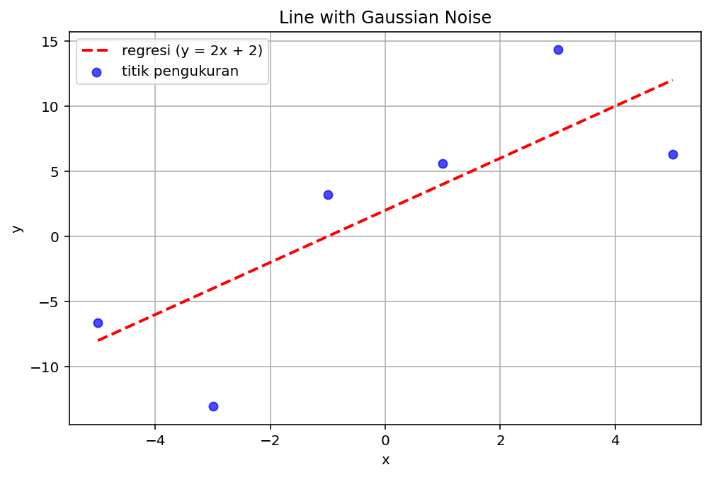
Regresi

Slide 4
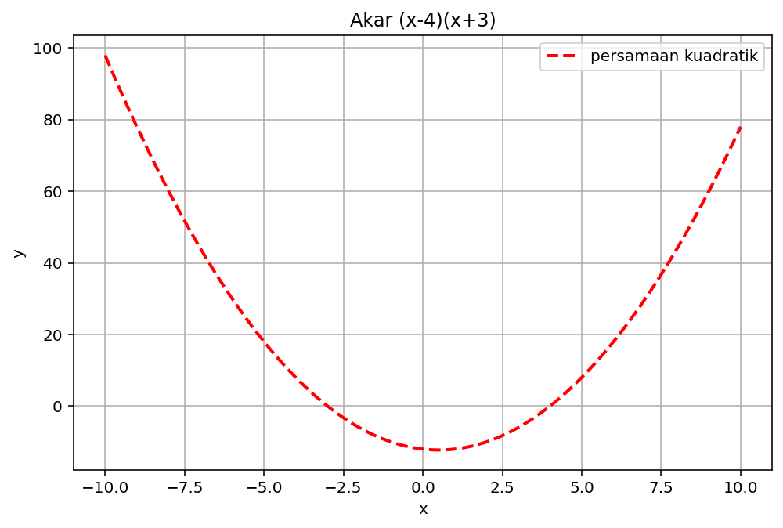
Akar Persamaan

Slide 5
Akar Persamaan

Slide 6
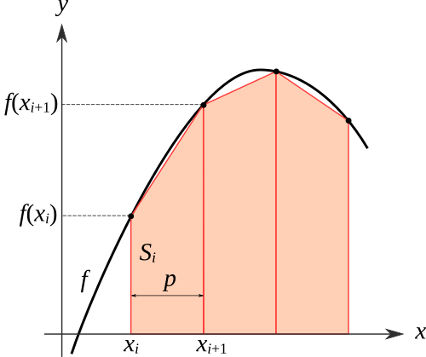
Integral (Heun)

Slide 7

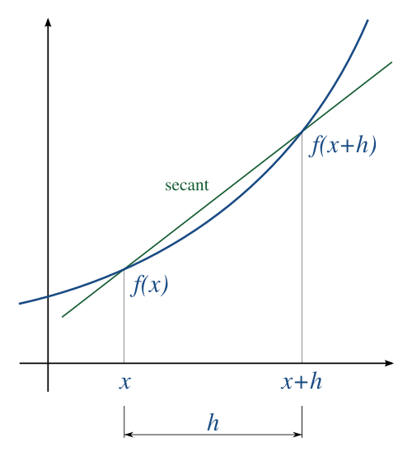
Diferensial

Slide 8
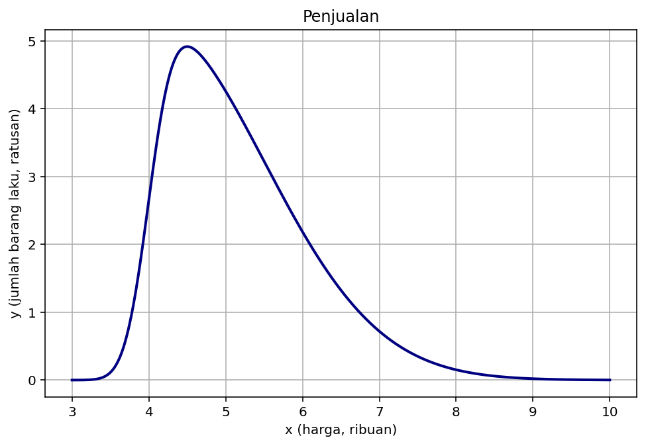
Optimasi

